Slide 1
組員
劉芷妡
蘇靖琪
蔡欣容

Slide 2
報告準備開始了!
請耐心等待

Slide 3
報告開始

Slide 4
草原大世界

Slide 5
草原裡有哪些動物呢?
地球上有許多不同的生物，也住著各種不同的生物，這些生物都具有
適合生存在當地環境的特殊構造

Slide 6
介紹
乾季和雨季分明。
植物生命力強
有許多大型草食性動物，例如:長頸鹿、斑馬……等
肉食性動物:獅子、豹……等

Slide 7
草原類型可分為溫帶草原、熱帶草原

Slide 8
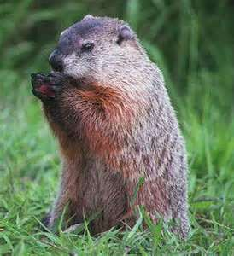
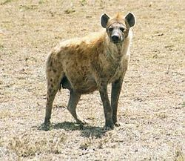
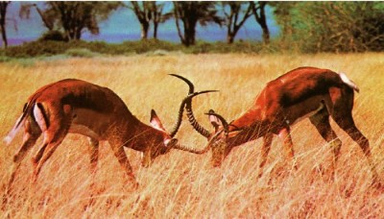
草原主要生物
「非洲草原」主要動物：羚羊、獵豹、公獅、雌獅、野馬、 非洲象、斑馬、長頸鹿、鬣狗。
「非洲草原」主要植物為：草本植物

Slide 9
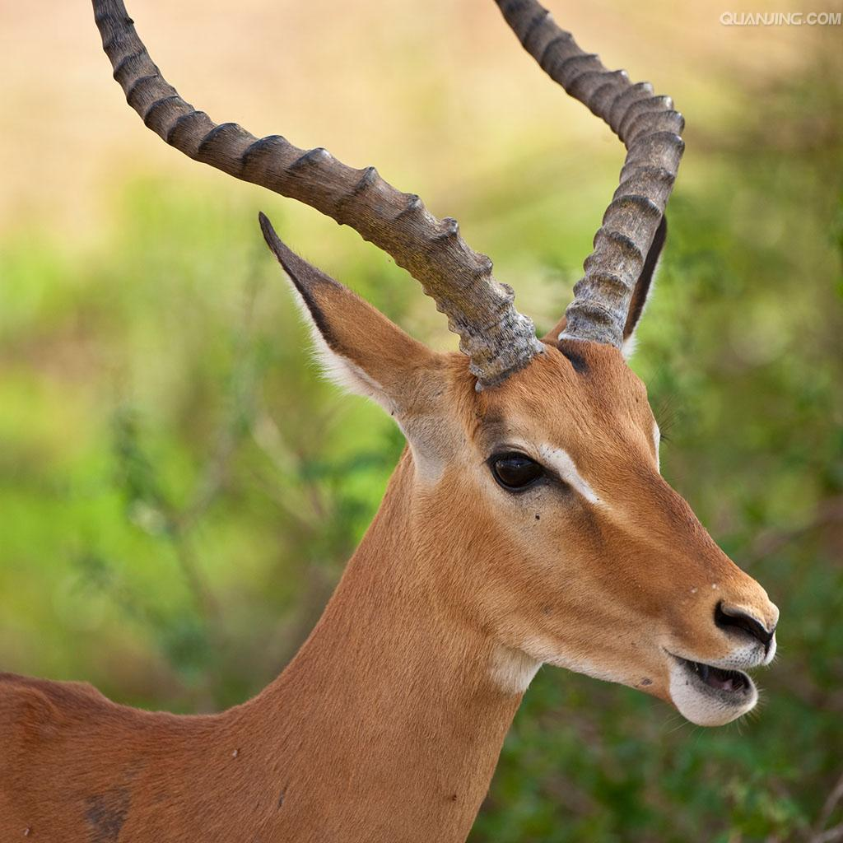
羚羊

Slide 10
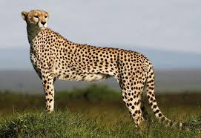
獵豹

Slide 11
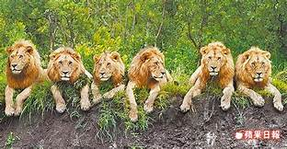
公獅子

Slide 12
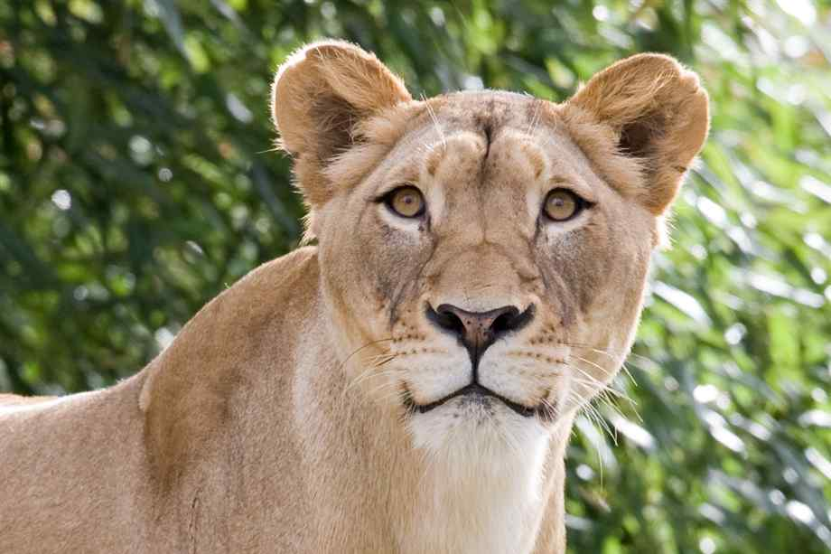
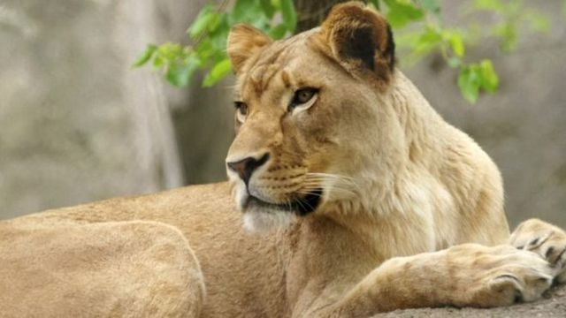
母獅子

Slide 13
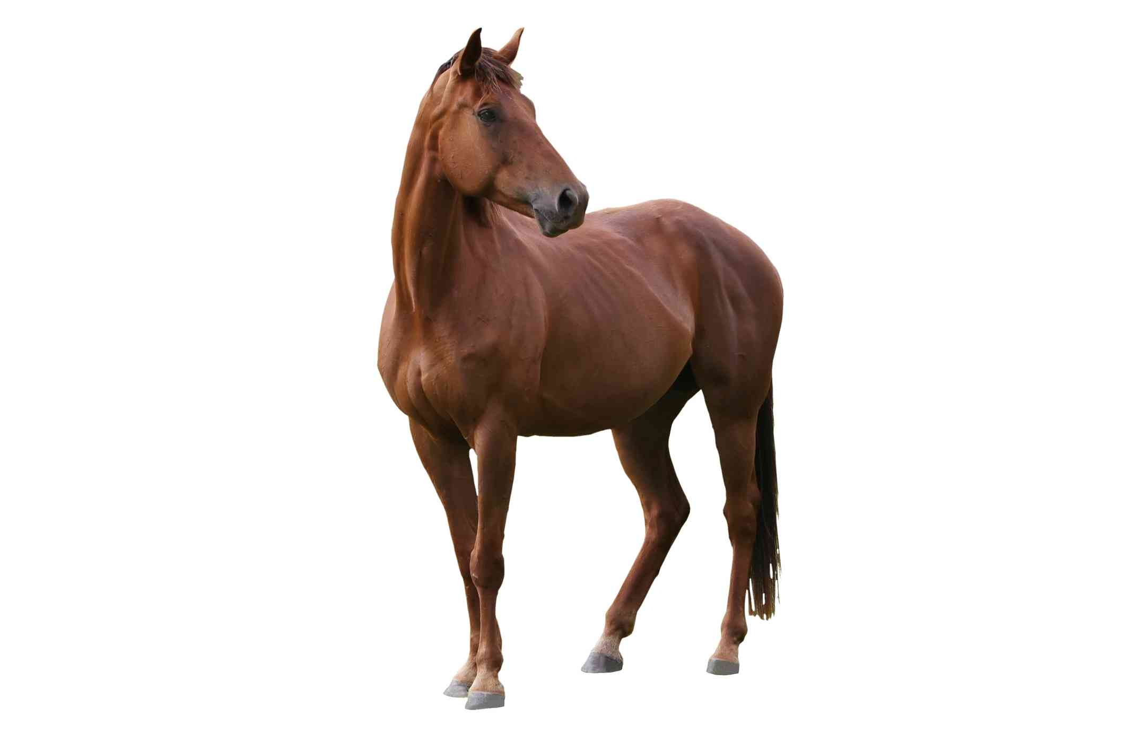
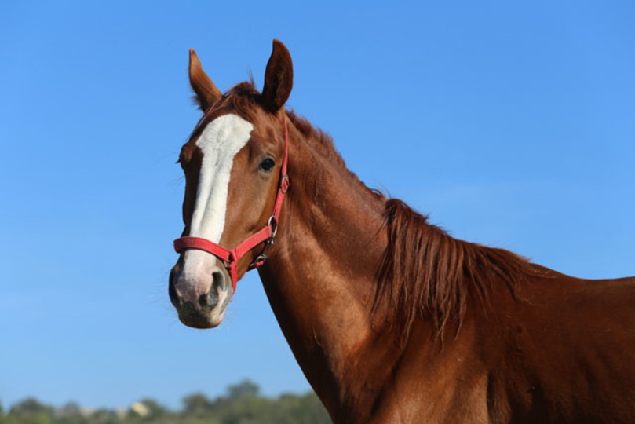
野馬

Slide 14
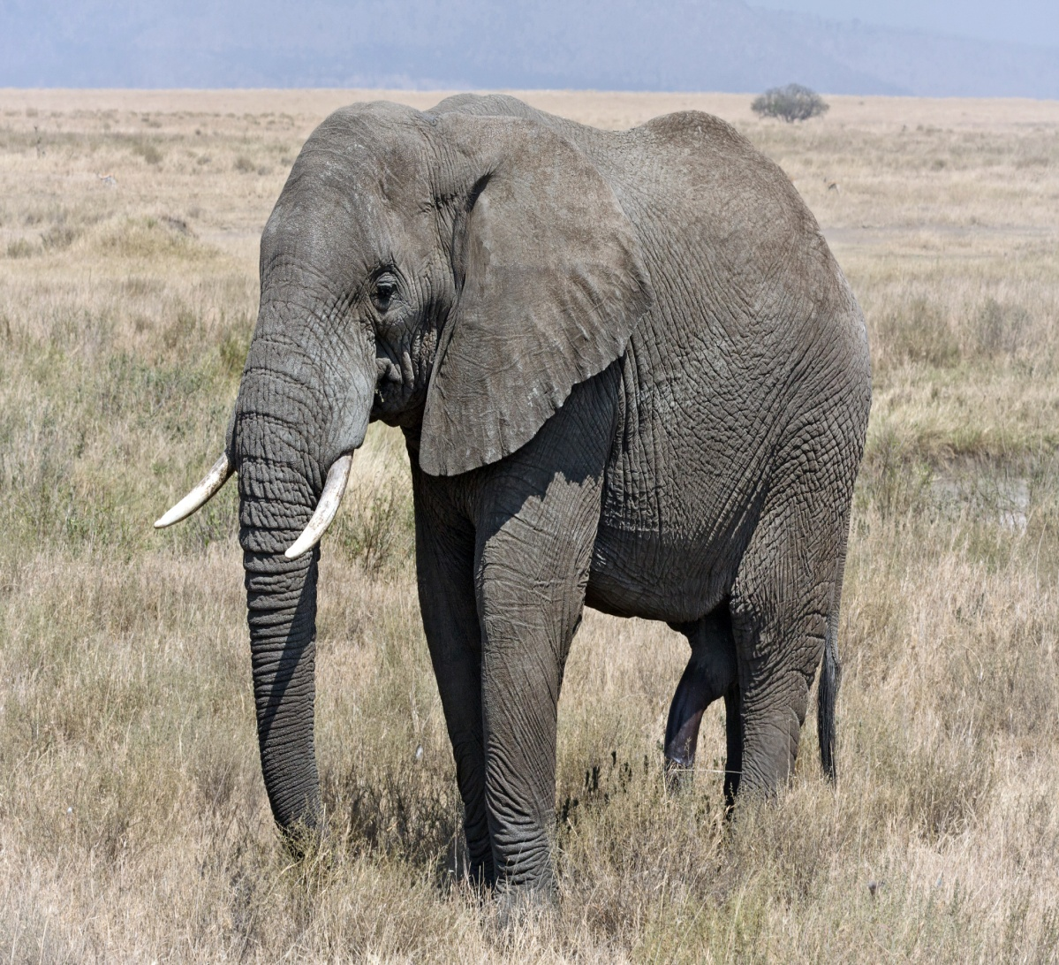
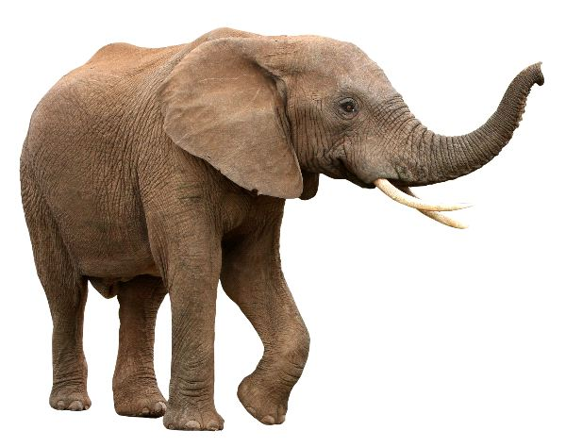
非洲象

Slide 15
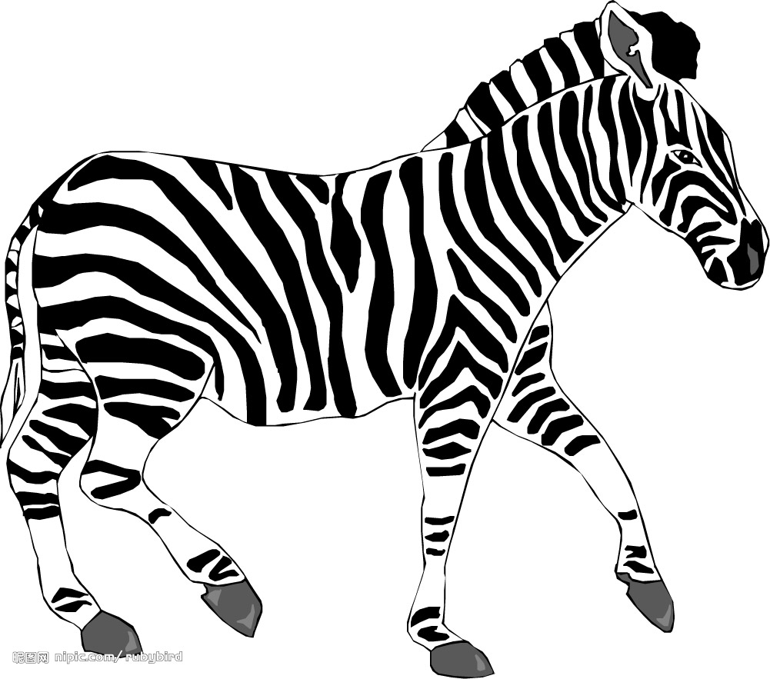
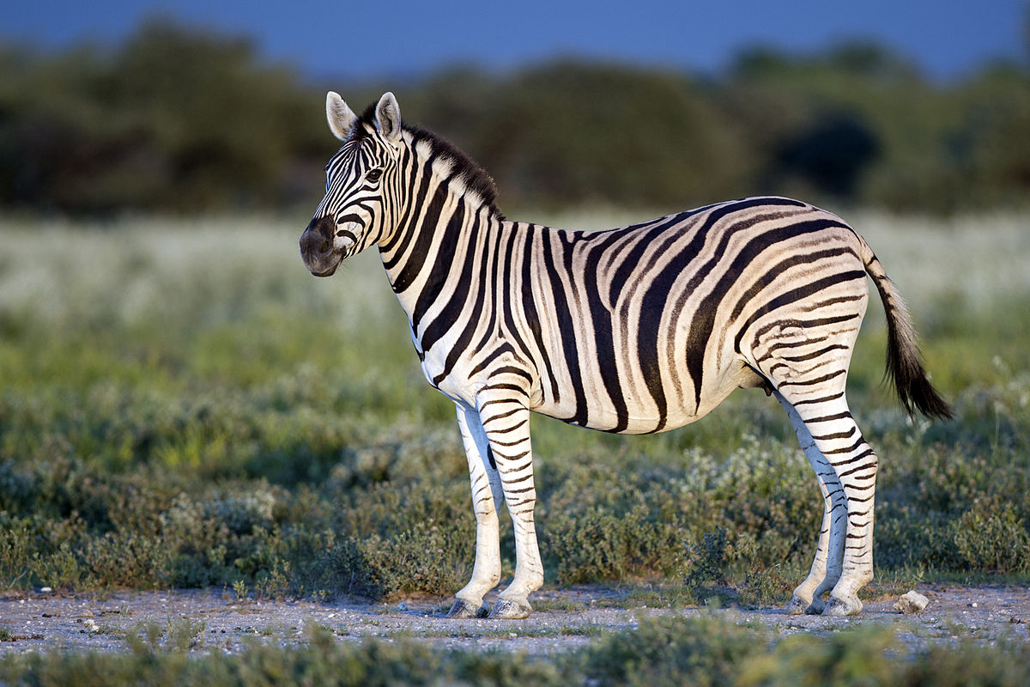
斑馬

Slide 16
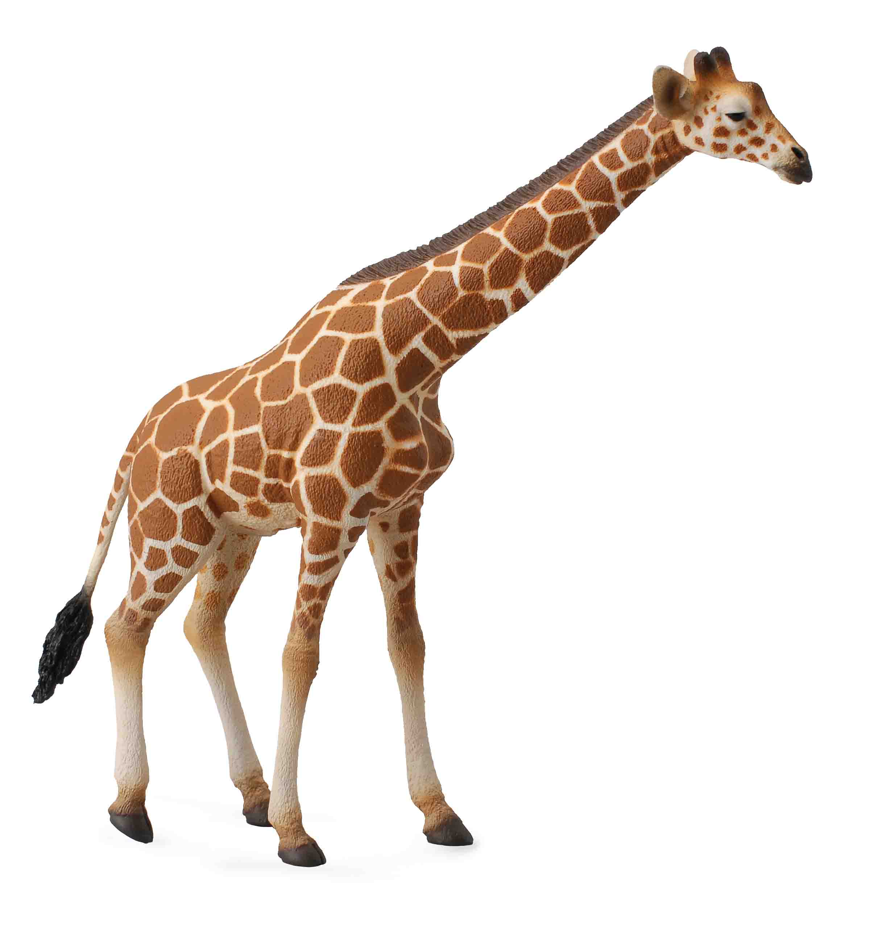
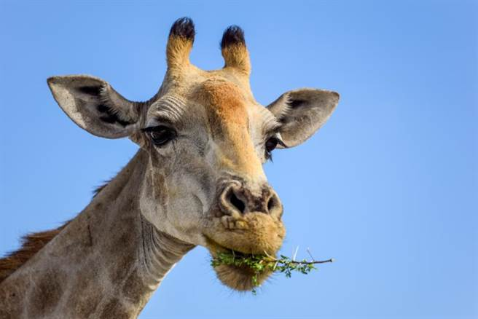
長頸鹿
我還在吃，不要吵我

Slide 17
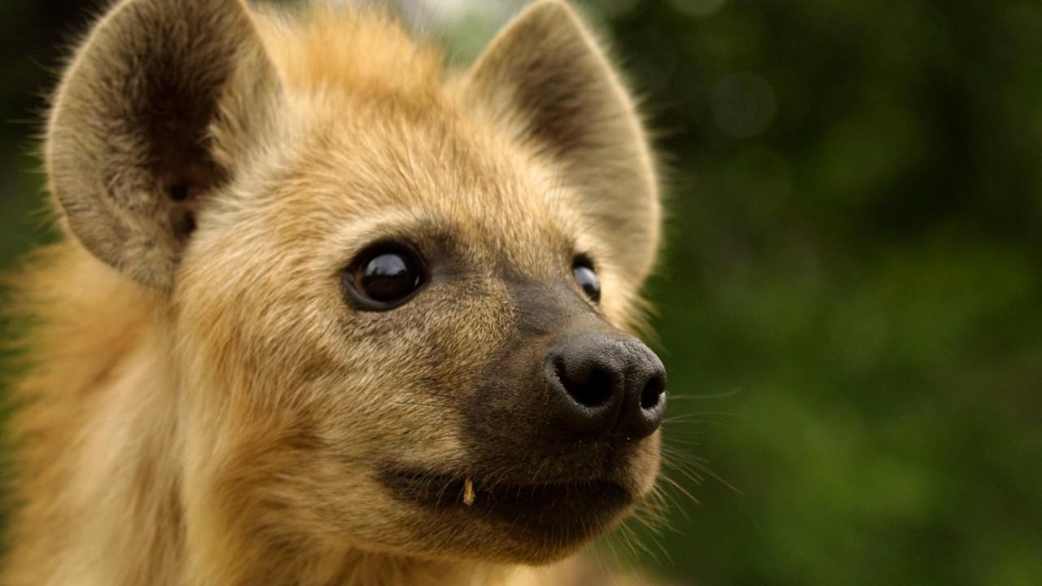
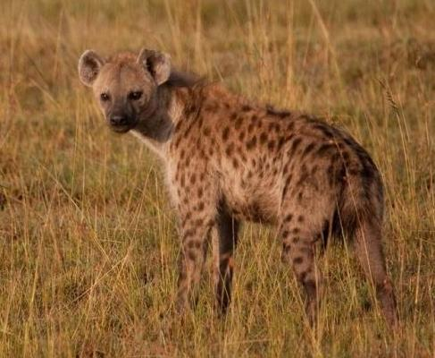
鬣狗

Slide 18
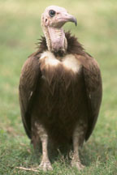
禿鷹

Slide 19
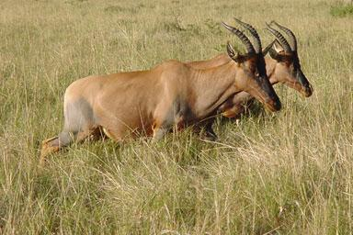
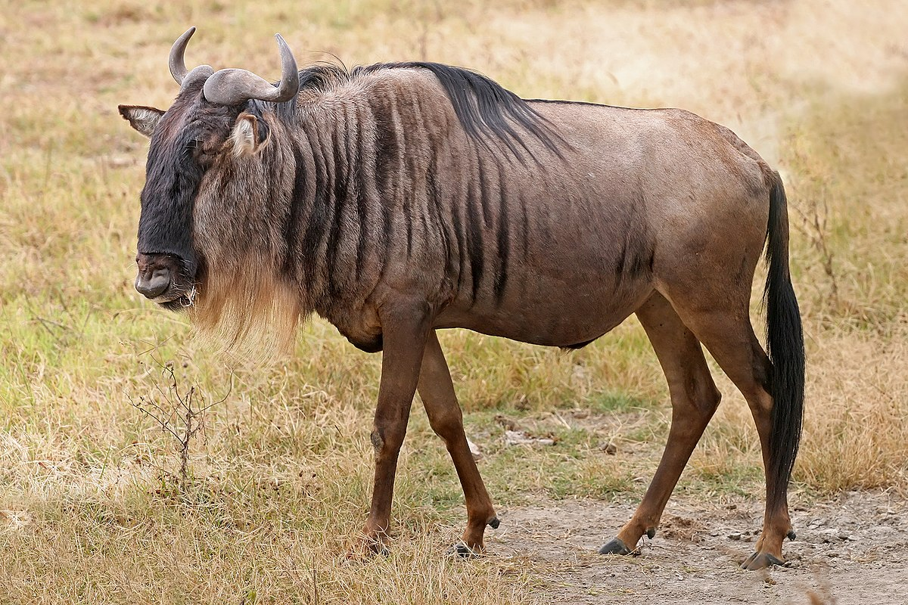
牛羚

Slide 20
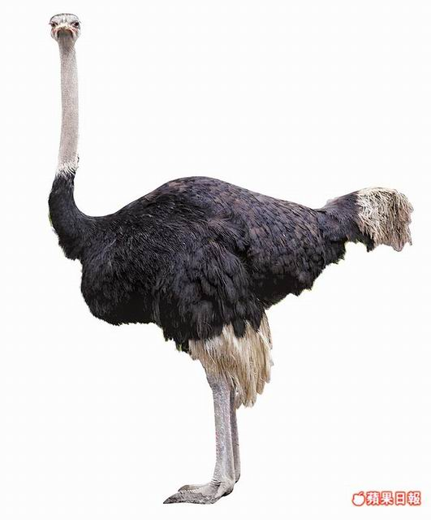
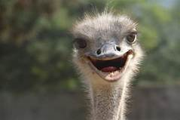
鴕鳥

Slide 21
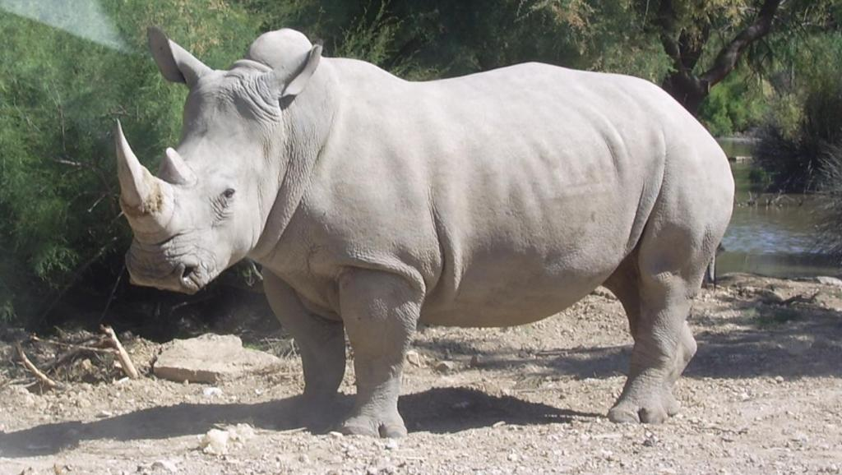
犀牛

Slide 22
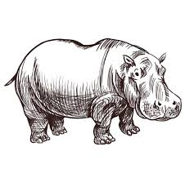
河馬

Slide 23
結尾
非洲動物有很多的動物，百百種，因為時間的限制，所以就先介紹到這裡

Slide 24
謝謝聆聽

